Slide 1

Orientação a Objetos
6
HERANÇA E POLIMORFISMO

Slide 3
Relacionamento entre objetos
Objetos do mundo real relacionam-se uns com os outros de diversas formas:
Um objeto motor é parte de um objeto carro
Um objeto turma tem vários objetos alunos
Um objeto botão tem um objeto tratador de eventos
Tipos de associações entre objetos de software:
Agregação: estabelecem um vínculo entre objetos
Composição: relacionamento do tipo todo/parte.
Uso: um objeto usa a funcionalidade de outro sem estabelecer vínculo duradouro (referências)

Slide 4
Relacionamentos entre objetos
Agregação
Forma de composição em que o objeto composto apenas usa ou tem conhecimento da existência do(s) objeto(s) componente(s)
Os objetos componentes podem existir sem o agregado e vice-versa.
Composição
Forma de associação em que o objeto composto é responsável pela existência dos componentes
O componente não tem sentido fora da composição

Slide 5
Exemplos
Composição:
Uma conta corrente é formada por várias transações de crédito e débito
Uma turma é um conjunto de alunos
Agregação:
Um cliente tem uma conta-corrente

Slide 6
Relacionamentos entre objetos
Em Java:
Java não possui uma forma declarativa para implementar agregações nem associações
Java apenas cria associações unidirecionais através de referências. Exemplo:
Uma Conta tem uma propriedade do tipo Cliente 🡪 referência de conta para cliente, mas não de cliente para conta
public class Conta {
private int codigo;
private Cliente cliente;
//...
}

Slide 7
Modelando as classes com UML
Conta
trans
0..n
Transação
-código: int
-valor: real
-data: Date
-tipo: char
+addTransacao(Transacao)
+setCliente(Cliente)
composição
+getValor()
+setValor(double)
+getTipo()
+setTipo(char)
+getData()
+setData(Date)
agregação
uso
Cliente
-nome: String
-endereço: String
Date
+setConta(Conta)
+getConta(): Conta

Slide 9
Relacionamentos entre objetos
Em Java:
Estabelece-se uma associação unidirecional entre objetos definindo, na classe do objeto originário, uma propriedade cujo tipo é a classe do objeto destinatário
Lembre-se!!! Ao instanciar um objeto da classe de onde parte a associação você não estará criando uma instância do objeto destinatário da associação
Ao criar um objeto da classe Conta, você não criará um objeto da classe Cliente ou vários objetos da classe Transação
Métodos em ambas as classes deverão concretizar a agregação/composição em tempo de execução

Slide 10
Relacionamento entre Objetos
public class Conta {
private int codigo;
private Cliente cliente;
private Transacao[] trans;
private int qTransacoes;
//...
}
public class Transacao {
private double valor;
private char tipo;
private Date data;
//...
}
public class Cliente {
private String nome;
private Conta conta;
private String endereço;
//...
}

Slide 11
Relacionamentos entre objetos
Na classe Conta:
public class Conta {
private int codigo;
private Cliente cliente;
private Transacao[] trans;
private int qTransacoes=0;
public void setCliente(Cliente c) {
cliente = c;
}
public void addTransacao(Transacao t) {
trans[qTransacoes++] = t;
}
}
Outros possíveis métodos da classe foram omitidos.

Slide 12
Relacionamentos entre objetos
Na classe Cliente:
Como o relacionamento entre Cliente e Conta é bidirecional, cada uma das classes possui uma propriedade que é do tipo da outra!
public class Cliente {
private String nome;
private Conta conta;
private String endereço;
public void setConta(Conta c) {
conta = c;
}
}

Slide 13
Relacionamento entre Objetos
public static void main(String[] args) {
Conta cc5 = new Conta();
Cliente cliente = new Cliente();
Transacao credito = new Transacao();
cc5.setCodigo(100);
cc5.setCliente(cliente);
cliente.setConta(cc5);
credito = new Transacao();
credito.setValor(10000000.0);
credito.setTipo('C');
credito.setData(new Date());
cc5.addTransacao(credito);
}
Concretiza a agregação
entre cliente e conta
Concretiza a composição
entre transação e conta

Slide 14
Relacionamento entre Objetos
A composição do mundo real é conseguida por meio de um processo chamado de montagem
Os objetos são unidos por meio de interfaces físicas bem definidas (o cano do guidon deve encaixar perfeitamente no tubo do quadro, o parafuso do pneu dianteiro deve encaixar no garfo do quadro, etc..)
As operações enviadas ao objeto composto disparam operações dos seus objetos componentes

Slide 15
Relacionamento de uso entre objetos
public class Conta {
private int codigo;
private Cliente cliente;
private Transacao[] trans;
private int qTransacoes=0;
public void imprimeSaldo(Date data) {
String s;
...
}
}
Conta usa as classes
String e Date

Slide 16
Relacionamento de uso
Conta
Date
+imprimirSaldo(Date)
String

Slide 17
Sobrecarga
Métodos em Java podem ser sobrecarregados
Métodos com mesmo identificador mas com listas de parâmetros diferentes (quantidade ou tipos)
Vantagens:
Permitir que uma mesma operação possa ser executada com diferentes parâmetros mas mantenha o mesmo nome
Melhora a legibilidade do código, pois o programador não precisa aprender os diferentes nomes que uma operação pode ter

Slide 18
Sobrecarga
Sobrecarregando o método getSaldo() em Conta:
// calcula o saldo com todas as transacoes public double getSaldo() {
double total = 0.0;
for (int i=0; i<qTransacoes ;i++) {
if (trans[i].getTipo() == 'C')
total += trans[i].getValor();
if (trans[i].getTipo() == 'D')
total -= trans[i].getValor();
}
return total;
}

Slide 19
Sobrecarga
Segunda implementação de getSaldo():
// calcula o saldo até uma determinada data
public double getSaldo(Date data) {
double total = 0.0;
for (int i=0; i<qTransacoes ;i++) {
if (trans[i].getTipo() == 'C' &&
trans[i].getDate().before(data))
total += trans[i].getValor();
if (trans[i].getTipo() == 'D' &&
trans[i].getDate().before(data))
total -= trans[i].getValor();
}
return total;
}

Slide 20
Sobrecarga
Sobrecarregando o construtor de Cliente:
public class Cliente {
// propriedades omitidas
public Cliente(String n, String e, Conta c) {
nome = n;
endereço = e;
conta = c;
}
public Cliente(String n, String e) {
nome = n;
endereço = e;
}
// outros métodos
}

Slide 21
Resumo de sobrecarga
Sobrecarga em Java:
Métodos sobrecarregados devem possuir o mesmo identificador, rigorosamente
O tipo de retorno de um método não pode ser levado em conta para diferenciar métodos sobrecarregados
A lista de parâmetros reais da mensagem define qual versão do método sobrecarregado será chamada
Construtores podem ser sobrecarregados
A sobrecarga de métodos também é conhecida por polimorfismo paramétrico

Slide 22
Como aumentar as chances de reuso
Separar as partes que podem mudar das partes que não mudam. Exemplo: bibliotecas
Programador cliente: deve poder usar o código sem a preocupação de ter que reescrever seu código caso surjam versões futuras
Programador de biblioteca: deve ter a liberdade de fazer melhoramentos sabendo que o cliente não terá que modificar seu código
Em Java: esconder do cliente
Métodos que não fazem parte da interface de uso
Métodos que não fazem parte da interface de herança
Todos os atributos de dados

Slide 23
Reuso
Quando você precisa de uma classe, você pode
Usar uma classe que faz exatamente o que você deseja fazer
Escrever uma classe “do zero”
Reutilizar uma classe existente com composição
Reutilizar uma classe existente ou estrutura de classes com herança

Slide 24
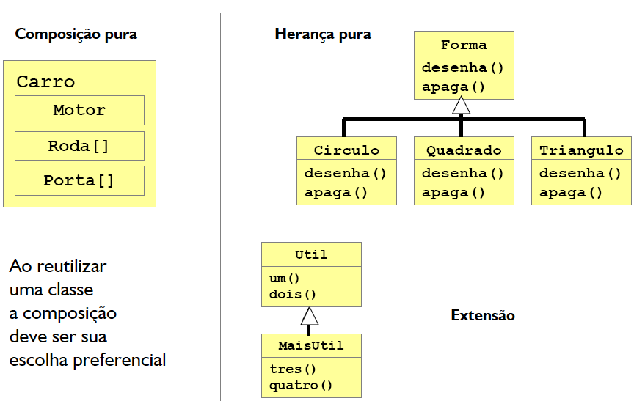
Composição vs. Herança

Slide 25
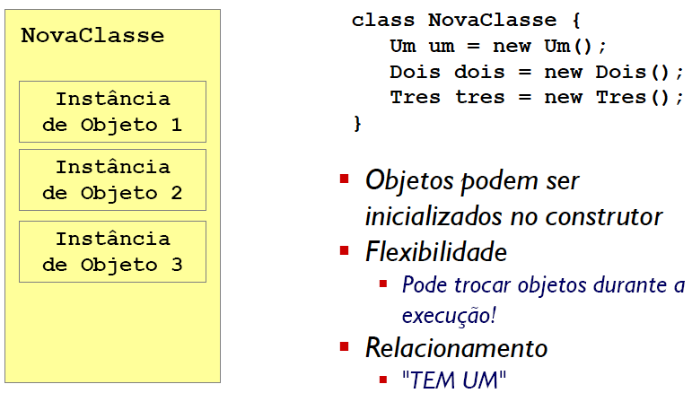
Composição em Java

Slide 26
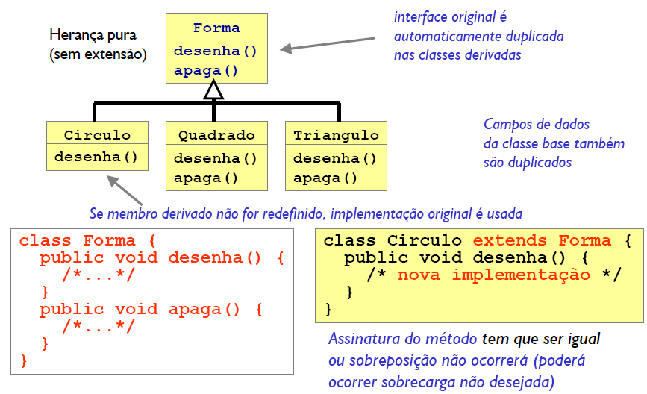
Herança em Java

Slide 27
Composição e Herança
Composição e herança não são mutuamente exclusivas
As técnicas podem ser usadas em conjunto para obter os melhores resultados de cada uma
No desenvolvimento, porém, a composição de objetos é a técnica predominante
A herança, geralmente, ocorre mais no design de tipos

Slide 28
Quando usar? Composição ou Herança?
1. Identifique os componentes do objeto, suas partes
Essas partes devem ser agregadas ao objeto via composição (relacionamento do tipo é parte de)
2. Classifique seu objeto e tente encontrar uma semelhança de identidade com classes existentes
Herança só deve ser usada se você puder comparar seu objeto A com outro B dizendo que A “É UM tipo de...” B
Tipicamente, herança só deve ser usada quando você estiver construindo uma família de tipos (relacionados entre si)

Slide 29
Constantes
Para declarar uma constante, defina-a com um modificador final
Ex.1: final double SALARIO_MINIMO = 256.58;
Ex.2: public static final double JUROS_FEV = 3.02;
Qualquer variável declarada como final tem que ser inicializada no momento da declaração
Uma constante de tipo primitivo não pode receber outro valor
Uma constante de tipo referência não pode ser atribuída a um novo objeto
O objeto, porém, não é constante (apenas a referência o é). Os atributos do objeto podem ser alterados

Slide 30
Classes finais
Uma classe também pode ser declarada como final
public final class Definitiva { ... }
Se uma classe não-final tiver todos os seus métodos declarados como final, é possível herdar os métodos, acrescentar novos, mas não sobrepor
Se uma classe for declarada como final
Não é possível estender a classe (a classe nunca poderá aparecer após a cláusula extends de outra classe)
Todos os métodos viram automaticamente final
Útil em classes que contém funções utilitárias e constantes apenas (ex: classe Math)

Slide 31
Métodos finais
Método declarado como final não pode ser sobreposto
Motivos para declarar um método final
Design: é a versão final (o método está “pronto”)
Eficiência: compilador pode embutir o código do método no lugar da chamada e evitar realizar chamadas em tempo de execução (inlining the code)
Performance, dado ao overhead associado a uma chamada de método.
Métodos declarados como private ou static são implicitamente final

Slide 32
Classes e métodos finais em Java
Uso de final em métodos:
class Exemplo {
private int a;
public final void setA(int a) {
this.a = a;
}
}
class Teste {
private static void metodoTeste(Exemplo ex) {
ex.setA(5);
}
}

Slide 33
Classes e métodos finais em Java
Uso de final em métodos:
class Exemplo {
private int a;
public final void setA(int a) {
this.a = a;
}
}
class Teste {
private static void metodoTeste(Exemplo ex) {
ex.a = 5;
}
}
O compilador otimiza o código nas chamadas a métodos final

Slide 34
Modificadores de acesso e visibilidade
Em ordem crescente de acesso
private
protected
“package-private” (modificador ausente)
public

Slide 35

public
Acessível
na própria classe
nas subclasses
nas classes do mesmo pacote
em todas as outras classes
Use para
construtores e métodos que fazem parte da interface do objeto
métodos estáticos utilitários
constantes (estáticas) utilitárias
é raro ter atributos públicos, mas é comum com métodos
Evite usar em
construtores e métodos de uso restrito
campos de dados (propriedades) de objetos

Slide 36

protected
Acessível
na própria classe
nas subclasses
nas classes do mesmo pacote
A intenção é dar acesso ao programadores que estenderão sua classe
Use para
construtores que só devem ser chamados pelas subclasses (através de super())
métodos que só devem ser usados se forem sobrepostos
Evite usar em
construtores em classes que não criam objetos
métodos com restrições à sobreposição
campos de dados de objetos

Slide 37

package-private
Modificador ausente
se não houver outro modificador de acesso, o acesso será “package-private”
é como public, mas apenas dentro do pacote
Acessível
na própria classe
nas classes e subclasses do mesmo pacote
Use para
construtores e métodos que só devem ser chamados por classes e subclasses do pacote
constantes estáticas úteis apenas dentro do pacote
Evite usar em
construtores em classes que não criam objetos
métodos cujo uso externo seja limitado ou indesejável
campos de dados de objetos

Slide 38

private
Acessível
na própria classe (nos métodos, funções estáticas,
blocos estáticos e construtores)
Use para
construtores de classes que só devem criar um número limitado de objetos
métodos que não fazem parte da interface do objeto
funções estáticas que só fazem sentido (ou só têm utilidade) dentro da classe
variáveis e constantes estáticas que não têm utilizada ou não podem ser modificadas fora da classe
campos de dados de objetos

Slide 39
Observações sobre acesso
Classes e interfaces (exceto classes internas)
só podem ser package-private ou public
Construtores
Se private, criação de objetos depende da classe
Se protected, apenas subclasses (além da própria classe e classes do pacote) podem criar objetos
Variáveis e constantes
o acesso afeta sempre a leitura e a alteração. Efeitos “read-only” e “write-only” só podem ser obtidos por meio de métodos
Variáveis locais
Usar modificadores de acesso dentro de métodos é ilegal e não faz sentido (pois variáveis locais só têm escopo local...)

Slide 40
Sobreposição
Métodos sobrepostos nunca podem ter menos acesso que os métodos originais
Se método original for public, novas versões têm que ser public
Se método original for protected, novas versões só podem ser protected ou public
Se método original não tiver modificador de acesso (é “package-private”), novas versões podem ser declaradas sem modificador de acesso, protected ou public
Se método original for private, ele não será visível fora da classe e, portanto, jamais poderá ser estendido

Slide 41
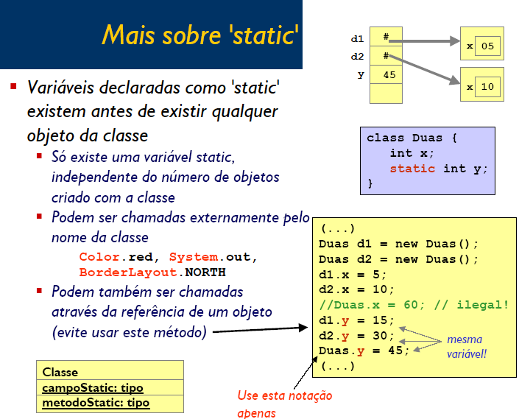

Slide 42
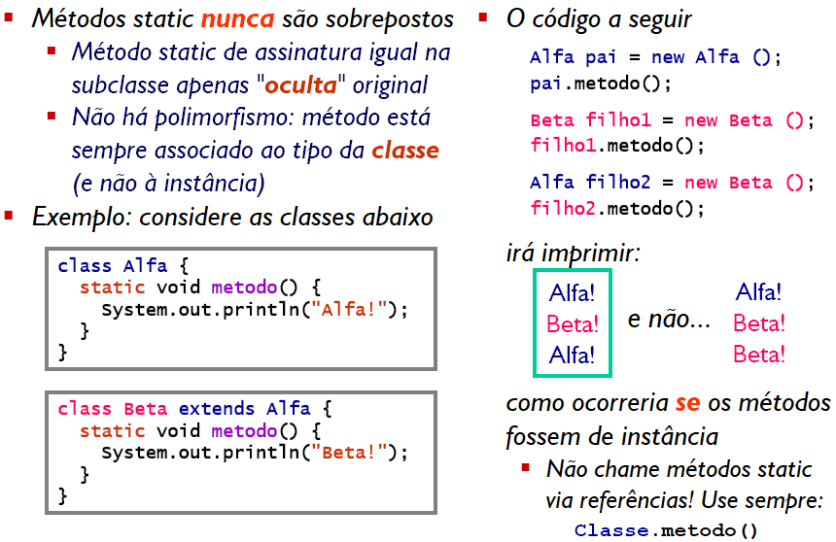
Métodos static

